Slide 1
双曲线的
简单几何性质

Slide 2
❑ 双曲线的定义回顾：
双曲线的定义：
平面内与两个定点F₁、F₂的距离的差的绝对值等于常数2a
的点的轨迹叫做 双曲线.
(a>0, 小于|F₁F₂|)
焦点 F₁、F₂，
焦距 |F₁F₂| = 2c (c>0)
• M
•
F₁
•
F₂

Slide 3
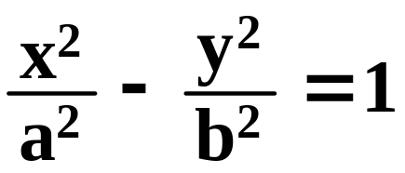
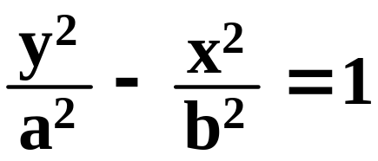
双曲线的标准方程：
y
• M
(1)
•
F₁
o
•
F₂
x
—— 表示焦点在 x 轴上的双曲线，
焦点 F₁(-c, 0), F₂(c, 0)，
( 其中，c² = a²+b² )
y
(2)
• F₂
M •
o
x
—— 表示焦点在 y 轴上的双曲线，
焦点 F₁(0, -c), F₂(0, c)，
( 其中，c² = a²+b² )
• F₁

Slide 4
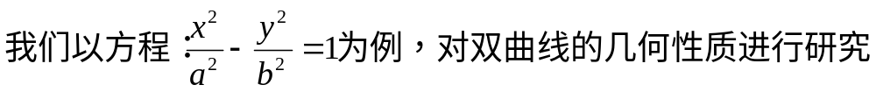
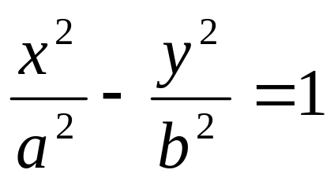
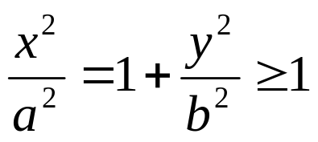
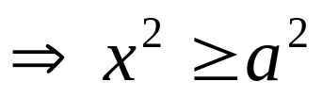
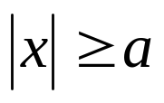
1、范围：
观察双曲线的草图，
可以直观看出
在坐标系中双曲线在
两条直线x = ±a的外侧.
y
•
A₁
o
•
A₂
x
从标准方程
可知
x = -a
x = a
由此双曲线上点的坐标都适合不等式
即双曲线在两条直线x = ±a的外侧

Slide 5
y
2、对称性：
用 -x 代 x 方程不变；
用 –y 代 y 方程不变；
以上同时代换方程同样不变.
关于y 轴对称;
关于x轴对称;
•
A₁
o
•
A₂
x
关于原点对称;
这表明：双曲线关于每个坐标轴和原点都是对称的.
坐标轴是双曲线的 对称轴，
原点是双曲线的 对称中心，
-----双曲线的对称中心也叫 双曲线的中心.

Slide 6
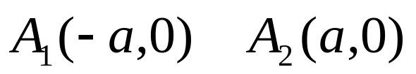
3、顶点：双曲线和对称轴的交点叫做双曲线的顶点.
y
由于双曲线的对称轴是x,y轴，所以令y=0
得：x =±a
因此双曲线和x轴有两个交点
·
·
•
A₁
o
•
A₂
x
它们叫做双曲线的---顶 点
令x=0,方程没有实根，因此双曲线和y轴没有交点.
1）注意：双曲线的顶点只有两个，
这是与椭圆不同的（椭圆有四个顶点），
2）实 轴：线段A₁A₂叫做双曲线的实轴，
它的长等于2a，a 是双曲线的实半轴长.
双曲线的顶点分别是实轴的两个端点.

Slide 7
y
令x=0,方程 y² = -b²
没有实根，
因此，双曲线与y轴
没有交点.
B
2
F
1
A
1
O
A
2
F
2
x
B
1
如图所示：线段B₁B₂叫做双曲线的 虚 轴，它的长等于2b，
b是双曲线的 虚半轴长.
在作图时，我们常常把虚轴的两个端点画上
但要注意它们并非是双曲线的顶点 ！！

Slide 8
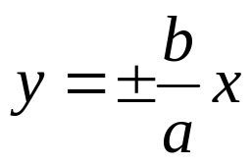
4、渐近线：
注意所画图中的矩形，矩形确定了两条对角线，
这两条直线即称为双曲线的渐近线.
双曲线的各支向外延伸时，与这两条直线逐渐接近.
（但永不会相交）
y
B
2
F
1
A
1
O
A
2
F
2
x
B
1

Slide 9
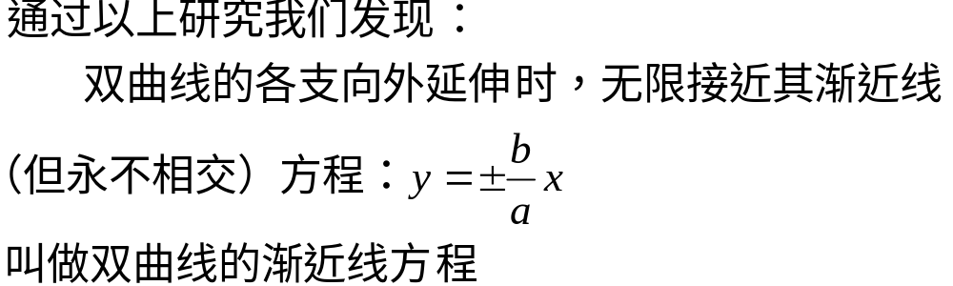
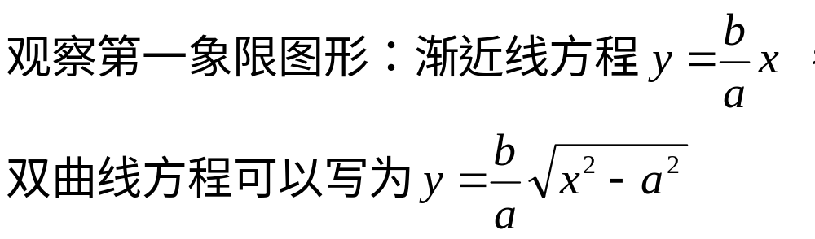

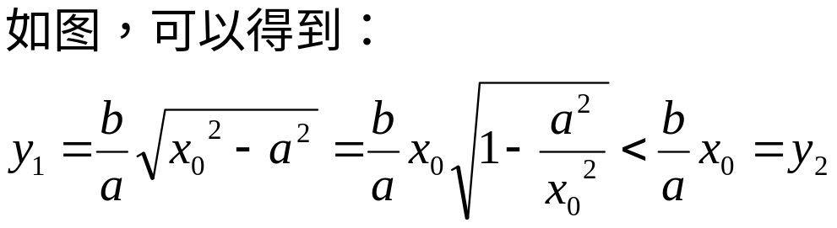
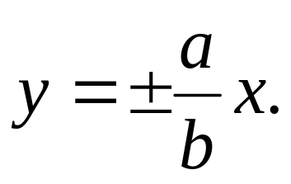
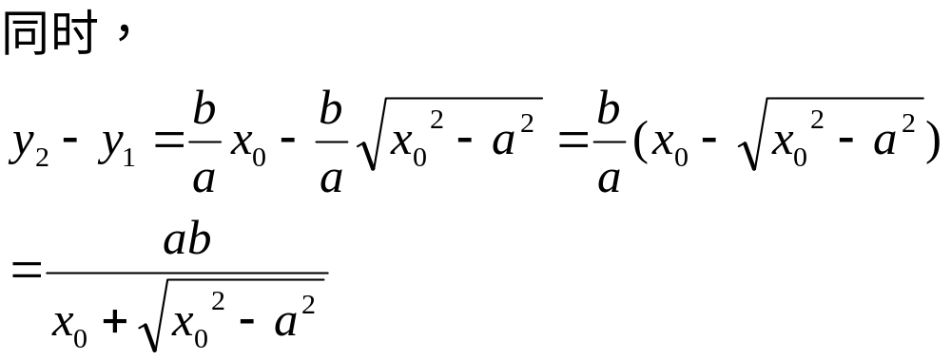
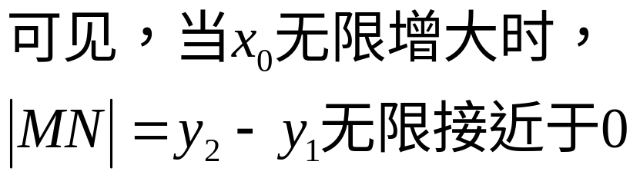
4、渐近线研究：
y
N (x₀,y₂)
·
Q ·
· M （x₀,y₁）
•
F₁
o
•
F₂
x

Slide 10
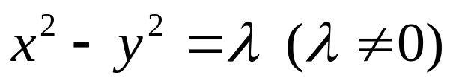
5、等轴双曲线
1）定义：实轴和虚轴等长的双曲线叫做 等轴双曲线.
2）等轴双曲线的性质
y
（1）渐近线方程为：y =±x
（2）渐近线互相垂直.
B
2
F
1
A
1
O
A
2
F
2
x
3）注意到等轴双曲线的特征 a=b，
则等轴双曲线可以设为：
B
1
当λ>0时,双曲线焦点在 x 轴上
当λ<0时,双曲线焦点在 y 轴上.

Slide 11
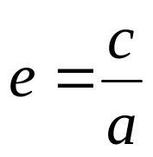
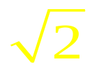
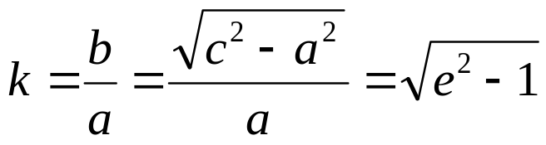
6、离心率：
离心率：双曲线焦距与实轴长之比.
离心率 e 的范围：
范围：e > 1
y
等轴双曲线e=
B
2
考察双曲线形状与e的关系：
F
1
A
1
O
A
2
F
2
x
B
1
因此e越大，即渐近线的斜率的绝对值就大，
这时双曲线的形状就从扁狭逐渐变得开阔.
由此可知，双曲线的离心率越大，它的开口就越阔.

Slide 12
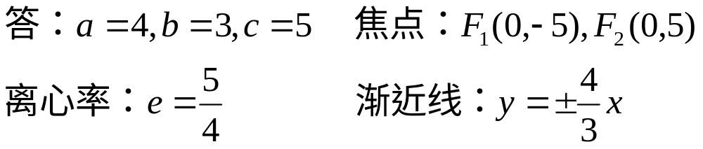
基本例题分析
1.求双曲线9y²-16x² = 144的实半轴长
和虚半轴长、焦点坐标、离心率、渐近线方程．

Slide 13
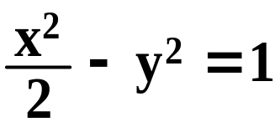
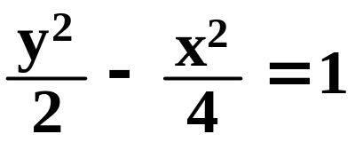
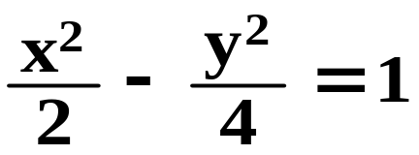
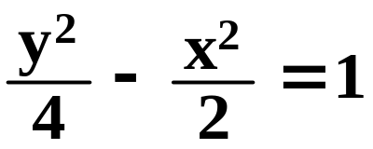
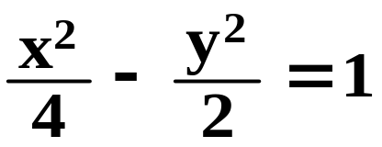


2. 过点(2, -2)且与 有共同渐近线的双曲线
的方程是( )
(A) (B)
(C) (D)
y
•
F₁
o
•
F₂
x
· P(2,-2)

Slide 14




3. 双曲线的实轴长、虚轴长、焦距依次成等差数列，
则离心率为( )
(A) (B) (C) (D)

Slide 15
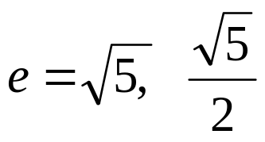

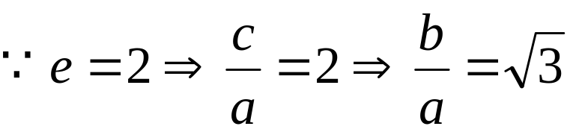
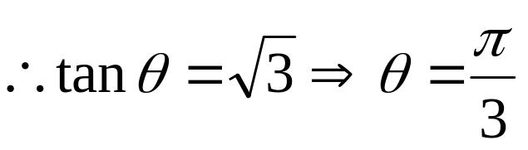
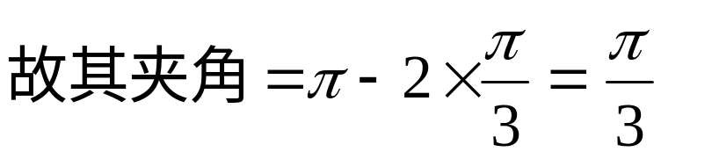
4. 双曲线的两条渐近线为 2x - y = 0 和 2x + y = 0 ,
则离心率为_____.
5. 双曲线的离心率为2，则两条渐近线的夹角是____.
y
θ
•
F₁
•
F₂
x
o

Slide 16
6. 过双曲线的一个焦点F₂作垂直于实轴的弦PQ，F₁是
另一焦点，若 是直角三角形，则双曲线的离心率是( )
(A) (B) (C) (D)
y
P
F₁
o
F₂
x
Q

Slide 17
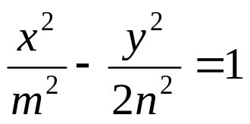
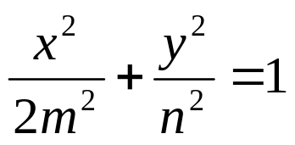
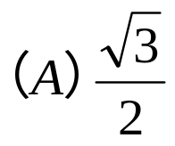
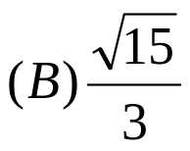
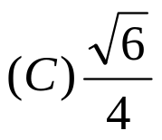
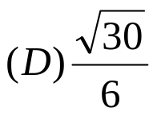
7.双曲线
和椭圆
有共同的焦点，则椭圆的离心率是 （ ）
y
•
F₁
o
•
F₂
x

Slide 18
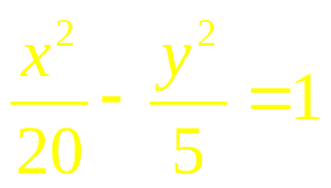


Slide 20
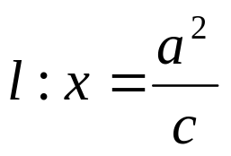
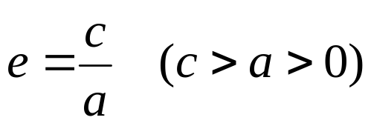
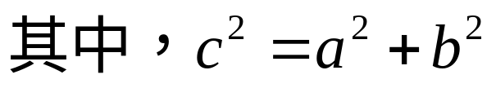
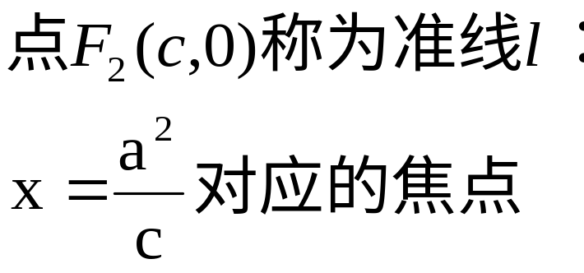
8、双曲线的第二定义：
例：动点M(x,y)与定点F(c,0)的距离与到
的距离之比为常数
，求M的轨迹方程.
y
N
M
F
1
A
o
A
2
F
2
x
1
L 叫做双曲线的准线

Slide 21

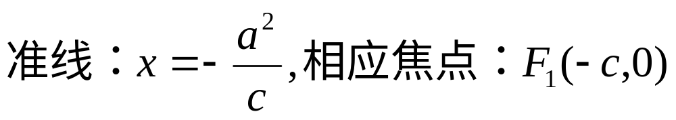
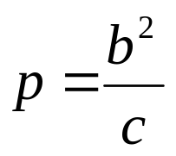
8、双曲线的第二定义：
点M(x,y)与定点F(c,0)的距离与到定直线
的距离之比为常数
M的轨迹是双曲线.
y
N
M
F
1
A
1
O
A
2
F
2
x
焦点到准线的距离（焦参数）

Slide 22
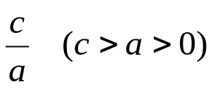
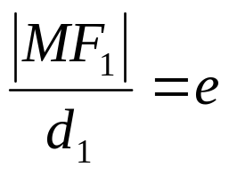
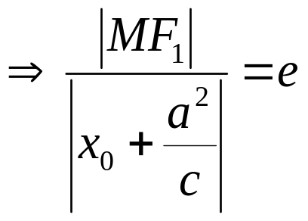
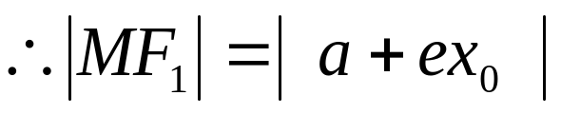
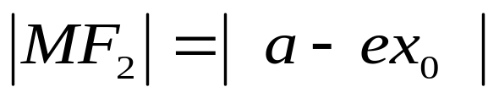
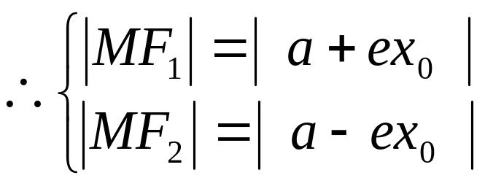
双曲线的焦半径公式
点M(x,y)与定点F(c,0)的距离与到定直线
的距离之比为常数e=
M的轨迹是双曲线.
y
根据双曲线的第二定义
N
M
F
1
A
1
O
A
2
F
2
x
即有焦点在x轴上的双曲线的
焦半径公式：
同理：

Slide 23
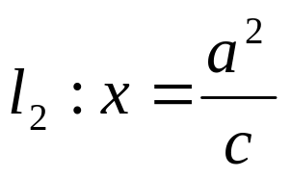
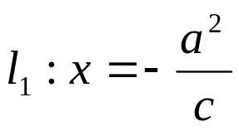







不同情形下的双曲线 准线、焦点列表：
y
• F₂
•
F₁
o
•
F₂
x
• F₁
准 线
准 线
焦 点
焦 点

Slide 24




应 用
1.双曲线中什么点到焦点的距离最近?

Slide 25




你能仿此题设计一个与椭圆有关的题吗?
最小值又是多少呢?

Slide 26



Slide 27




综合应用

Slide 28


解答题
y
B
A
F₁
o
F₂
x

Slide 29


y
l
B
A
x
O

Slide 30

y
P
F₁
o
F₂
x
Q

Slide 31


y
P
F₁
o
F₂
x
Q

Slide 32

y
A
B
F₁
o
F₂
x

Slide 33


y
A
B
F₁
o
F₂
x

Slide 34


y
M
o
F
x
o´
F´

Slide 35


y
Q
o
F
x
o´
F´

Slide 36
y
• F₂
•
F₁
o
•
F₂
x
y
• F₂
• F₁
o
x
• F₁
B
A

Slide 37


y
· M(5,6)
O₁
F
O
x
x =1

